Slide 1
Konsultacje społeczne
projektu uchwały
w sprawie wyznaczenia
obszaru zdegradowanego
i obszaru rewitalizacji
Gminy Miasta Reda
Wyniki delimitacji
obszaru zdegradowanego i obszaru rewitalizacji na terenie Gminy Miasta Reda
Reda, 03.04.2025 r.

Slide 2
Plan spotkania
Część I (g. 17.00-17.30) – Przywitanie zebranych i przedstawienie osób prowadzących spotkanie, omówienie wyników diagnozy delimitacyjnej
Część II (g. 17.30-18.30) – Dyskusja ogólna z pytaniami
Zakończenie spotkania g. 18.30
Czas: ok. 1,5 h

Slide 3
Część I - wprowadzenie

Slide 4
Rewitalizacja - podstawy
„Rewitalizacja stanowi proces wyprowadzania ze stanu kryzysowego obszarów zdegradowanych, prowadzony w sposób kompleksowy, poprzez zintegrowane działania na rzecz lokalnej społeczności, przestrzeni i gospodarki, skoncentrowane terytorialnie, prowadzone przez interesariuszy rewitalizacji na podstawie gminnego programu rewitalizacji.”
Podstawowym sposobem prowadzenia rewitalizacji jest uchwalenie gminnego programu rewitalizacji, a następnie – realizowanie go.
Ta polityka rozwojowa ma charakter fakultatywny – gmina może, ale nie musi jej prowadzić.
Od 1 stycznia 2024 r. jedyną podstawą realizacji przedsięwzięć rewitalizacyjnych w gminach jest gminny program rewitalizacji przyjęty uchwałą gminy zgodnie z wymogami wskazanymi w ustawie o rewitalizacji.

Slide 5
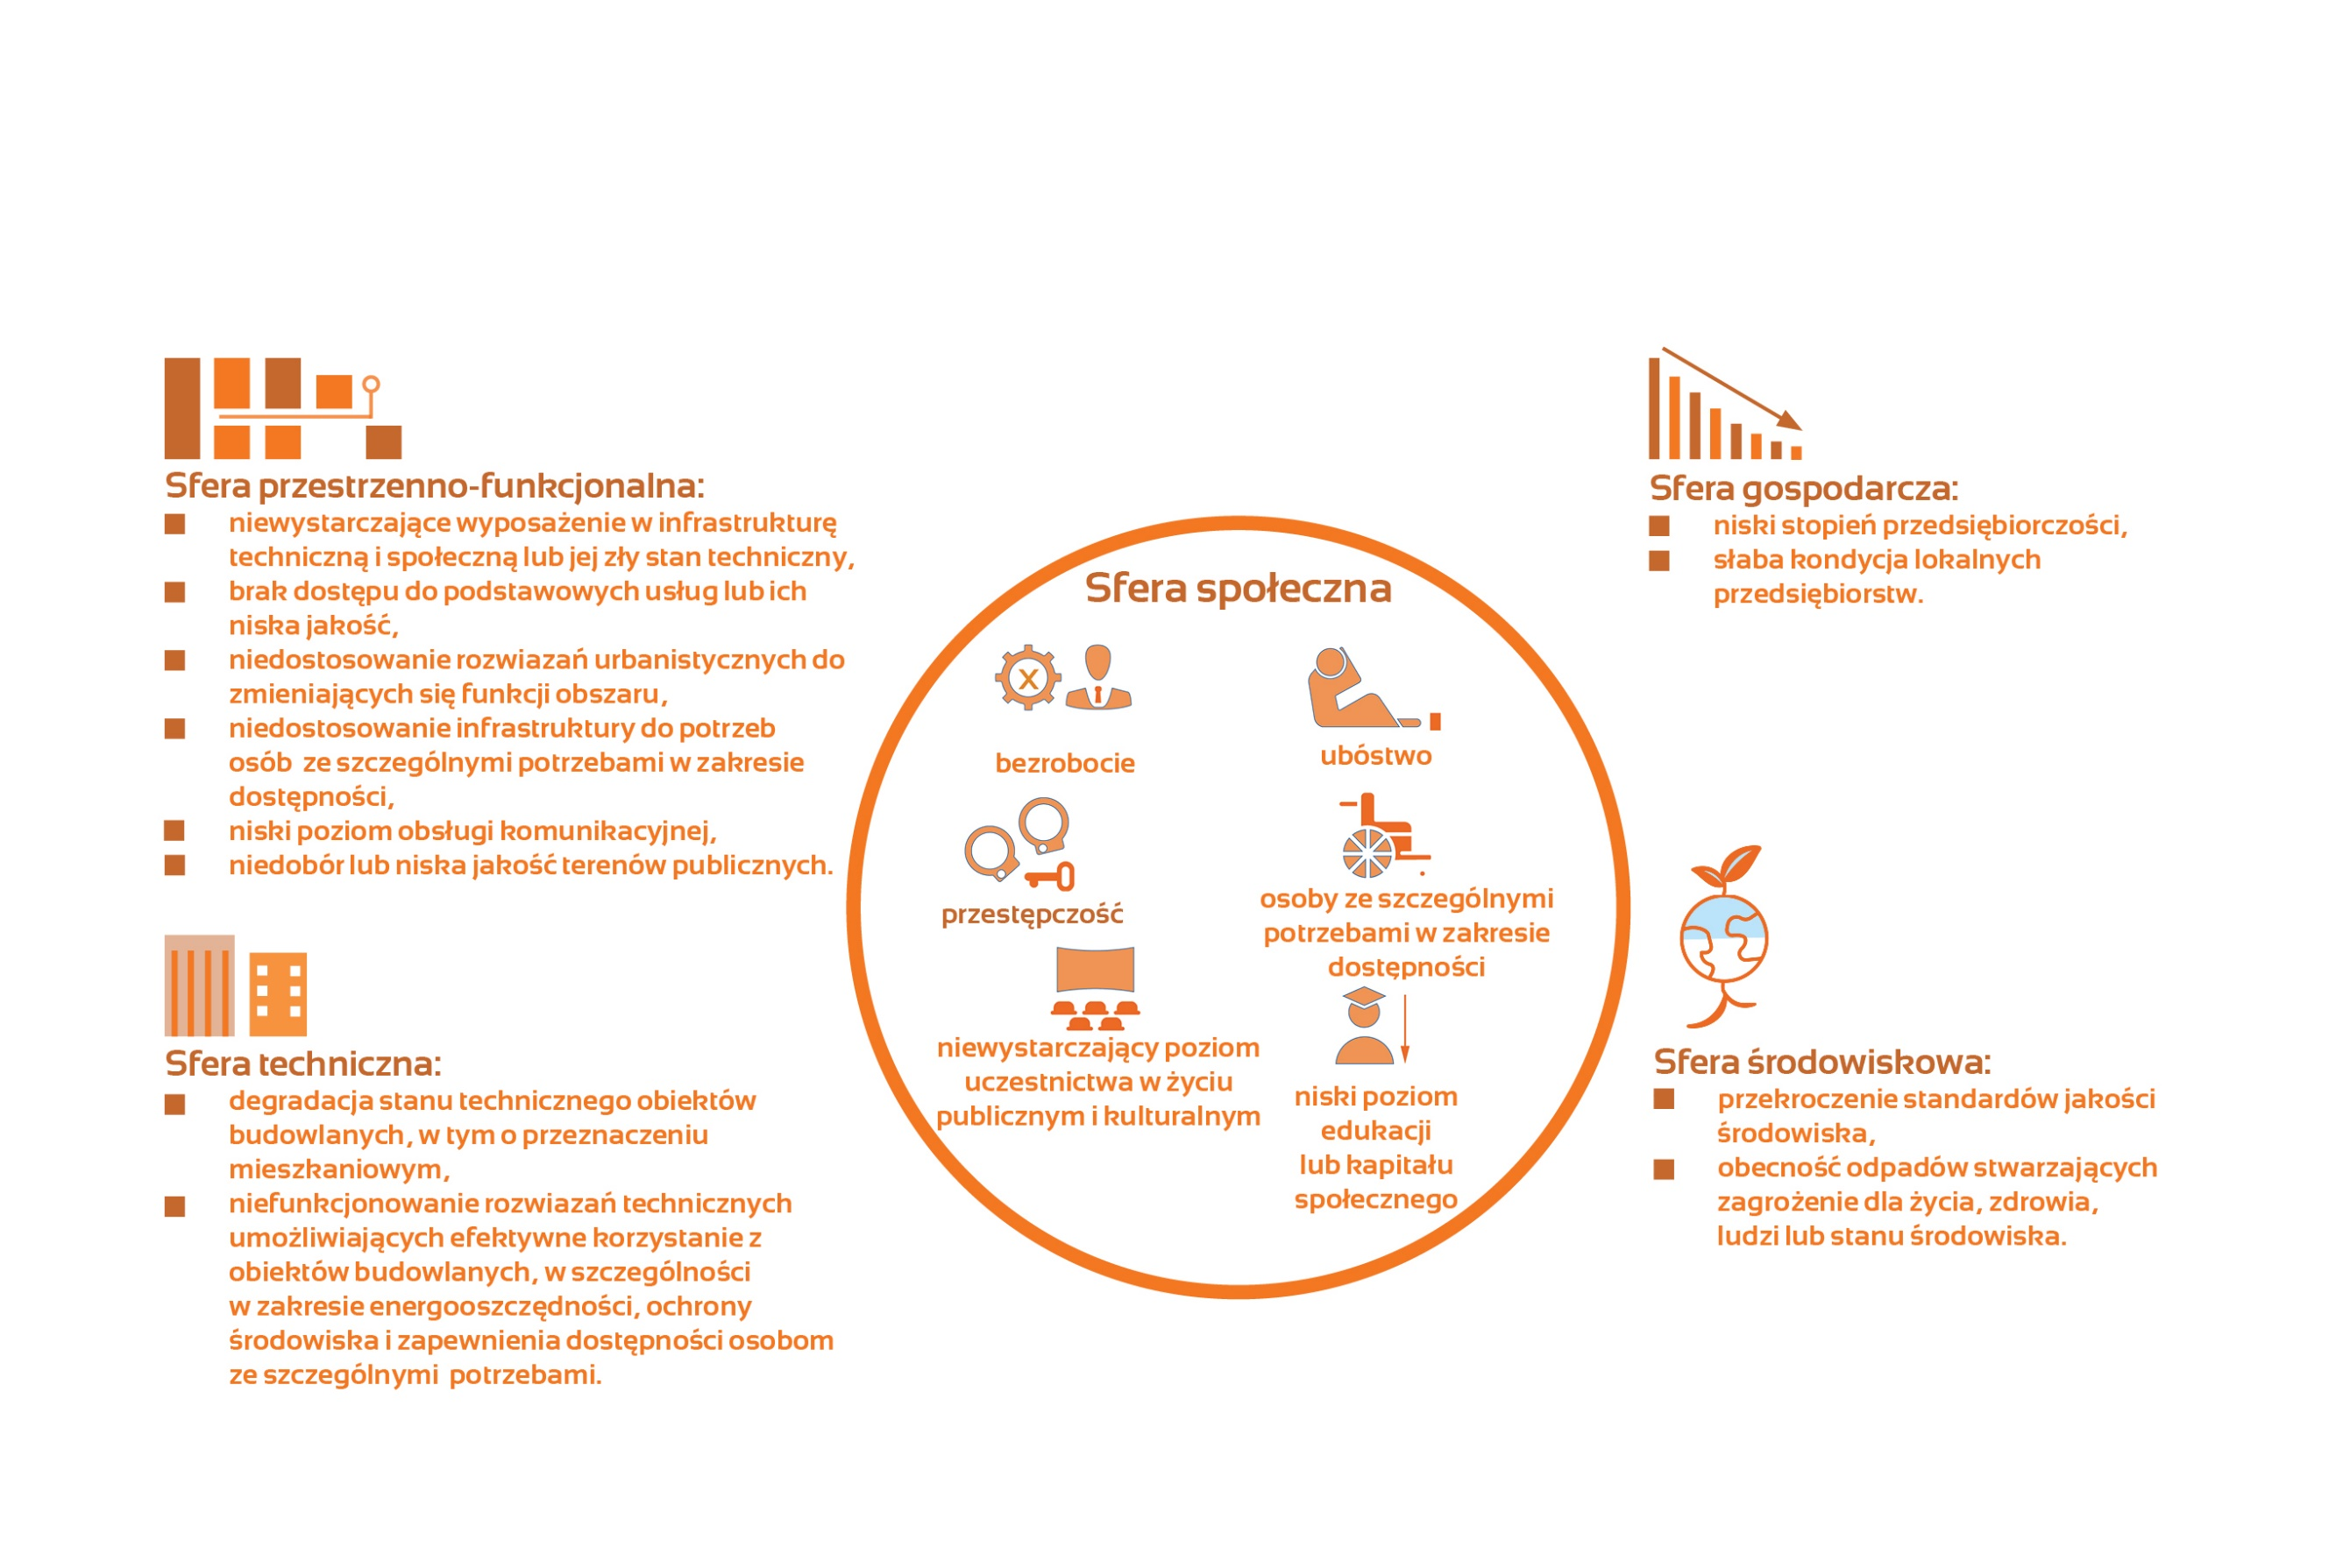
Czym jest obszar zdegradowany?
Źródło: Rewitalizacja warta zachodu. Praktyczny poradnik i dobre praktyki

Slide 6
Czym jest obszar rewitalizacji?
Obszar, dla którego będzie sporządzany Gminny Program Rewitalizacji.
Może stanowić całość lub część obszaru zdegradowanego – zależne od kryterium formalnego (<30% mieszkańców gminy, <20% powierzchni gminy.
Cechuje się szczególną koncentracją negatywnych zjawisk.
Z uwagi na istotne znaczenie dla rozwoju lokalnego, gmina chce prowadzić na nim rewitalizację.
Może być podzielony na podobszary, w tym nieposiadające wspólnych granic.

Slide 7
Podstawy prawne procesu rewitalizacji
Ustawa o rewitalizacji z dnia 9 października 2015 r. (t.j. Dz. U. z 2021 r. poz. 485 z późn. zm.)
Art. 8. ust. 1
W przypadku gdy gmina zamierza realizować zadania własne w zakresie rewitalizacji, rada gminy wyznacza, w drodze uchwały, z własnej inicjatywy albo na wniosek wójta, burmistrza albo prezydenta miasta, obszar zdegradowany i obszar rewitalizacji.
Rada Gminy, podejmuje uchwały kolejno, zgodnie z przepisami ustawy o rewitalizacji:
Uchwała o wyznaczeniu obszaru zdegradowanego i obszaru rewitalizacji
Art. 17 ust. 1u.o.r
Uchwała o przystąpieniu do sporządzenia GPR
Art. 7 ust. 3 u.o.r.
Art. 14 ust. 1 u.o.r.
Art. 8 ust. 1 u.o.r.
Uchwała o zasadach wyznaczania składu oraz zasadach działania Komitetu Rewitalizacji
Uchwała o przyjęciu gminnego programu rewitalizacji

Slide 8
Gminny Program Rewitalizacji (GPR) – przyczyny i etapy opracowania
Etap I: Uruchomienie procedury opracowania GPR – konsultacje projektu uchwały w sprawie wyznaczenia obszaru zdegradowanego i obszaru rewitalizacji
Etap I: Przyjęcie uchwały delimitacyjnej wskazującej obszar zdegradowany i obszar rewitalizacji
Etap II: Opracowanie i uchwalenie dla wyznaczonego obszaru rewitalizacji GPR, powołanie Komitetu Rewitalizacji
Etap I: Analiza porównawcza jednostek w celu delimitacji obszaru zdegradowanego i obszaru rewitalizacji
Etap I: Diagnoza ogólna obszaru miasta
Etap I: Identyfikacja nawarstwionych zjawisk kryzysowych w celu potwierdzenia potrzeby uruchomienia działań rewitalizacyjnych

Slide 9
Przedmiot i cel konsultacji
Przedmiot konsultacji:
Projekt uchwały w sprawie wyznaczenia obszaru zdegradowanego i obszaru rewitalizacji Gminy Miasta Reda
Diagnoza służąca wyznaczeniu obszaru zdegradowanego i obszaru rewitalizacji,
dostępne w BIP: https://bip.reda.pl/dokumenty/8898
na stronie internetowej Miasta Reda: https://miasto.reda.pl/2025/reda-rozmawia-o-rewitalizacji-przyjdz-na-spotkanie-do-biblioteki/
w punkcie obsługującym konsultacje społeczne: Biuro Obsługi Interesanta UM w Redzie
Cel konsultacji: zebranie od interesariuszy rewitalizacji uwag, opinii i propozycji dotyczących zasad wyznaczenia i przebiegu granic obszaru zdegradowanego i obszaru rewitalizacji w Redzie.
Termin: konsultacji/zbierania uwag: 12 marca – 16 kwietnia 2025 r.
Formy konsultacji:
Spotkanie otwarte w dniu 3 kwietnia 2025 r., godz. 17:00
Zbieranie uwag ustnych do protokołu,
Zbieranie uwag w postaci elektronicznej lub papierowej
Badanie ankietowe dotyczące opinii mieszkańców na temat proponowanych granic obszaru rewitalizacji.

Slide 10
Formy konsultacji społecznych według ustawy o rewitalizacji
Zgodnie z art. 6, ust. 3. Formami konsultacji społecznych są:
zbieranie uwag w postaci papierowej lub elektronicznej, w tym za pomocą środków komunikacji elektronicznej, w szczególności poczty elektronicznej lub formularzy zamieszczonych na stronie podmiotowej gminy w Biuletynie Informacji Publicznej;
spotkania, debaty, warsztaty, spacery studyjne, ankiety, wywiady, wykorzystanie grup przedstawicielskich lub zbieranie uwag ustnych.
ust. 3a. Spotkania i debaty mogą być przeprowadzane również za pomocą środków porozumiewania się na odległość, zapewniających jednoczesną transmisję wizji i dźwięku.
ust. 3b. Ankiety i wywiady mogą być przeprowadzane również za pomocą środków porozumiewania się na odległość.
ust. 4. Konsultacje społeczne prowadzi się z wykorzystaniem formy, o której mowa w ust. 3 pkt 1, oraz co najmniej dwóch form, o których mowa w ust. 3 pkt 2.

Slide 11
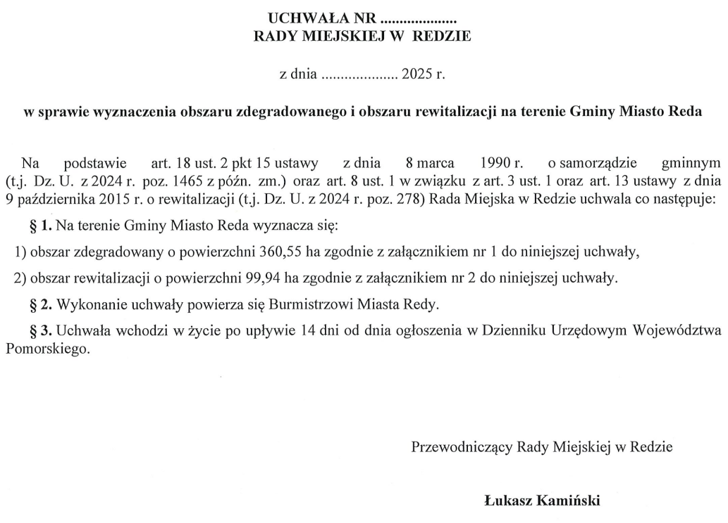
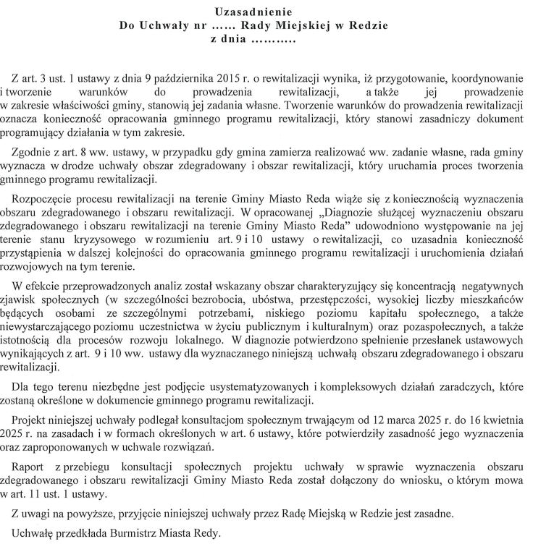
Projekt uchwały

Slide 12
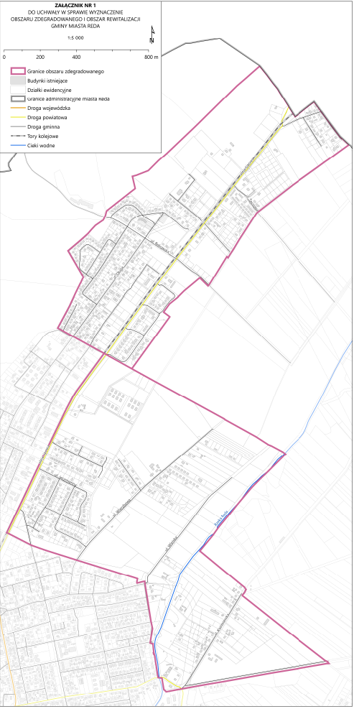
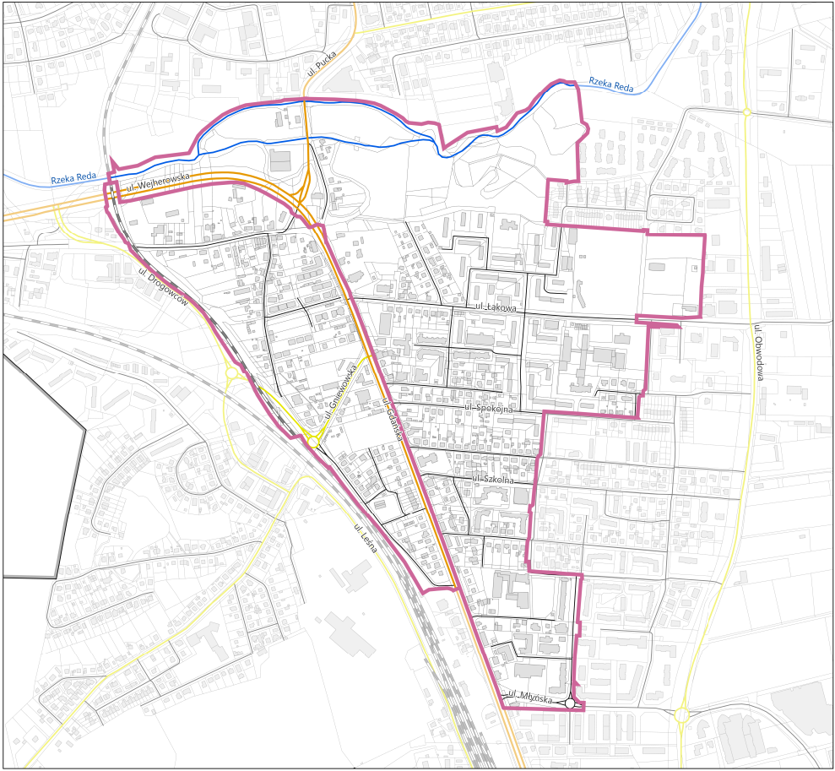
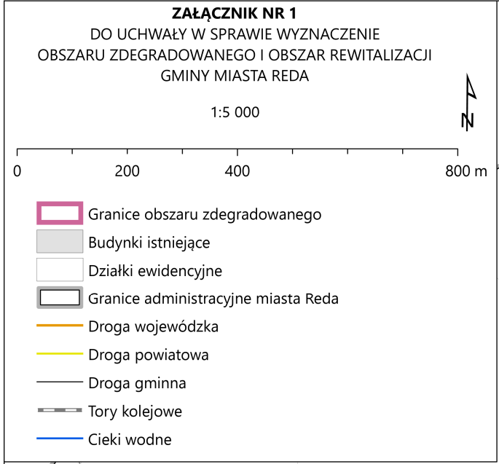
Projekt uchwały – załącznik nr 1

Slide 13
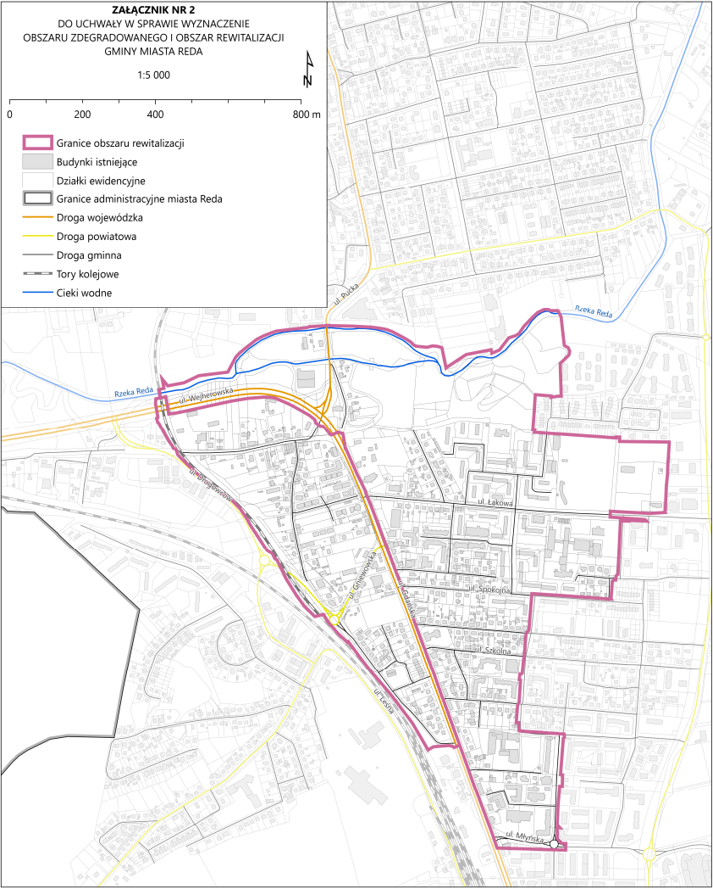
Projekt uchwały – załącznik nr 2

Slide 14
Część II – wyniki diagnozy

Slide 15
Uwarunkowania prawne
Ustawa o rewitalizacji z dnia 9 października 2015 r. m.in.:
Art. 4 ust. 1
W celu opracowania diagnoz służących m.in. wyznaczeniu obszaru zdegradowanego i obszaru rewitalizacji, burmistrz miasta prowadzi analizy, w których wykorzystuje obiektywne i weryfikowalne mierniki i metody badawcze dostosowane do lokalnych uwarunkowań.
Art. 9 ust. 1
Jako obszar zdegradowany można wyznaczyć obszar gminy znajdujący się w stanie kryzysowym z powodu koncentracji negatywnych zjawisk społecznych, w przypadku współwystępowania na nim negatywnych zjawisk: gospodarczych, środowiskowych, przestrzenno-funkcjonalnych lub technicznych.
Art. 10 ust. 1
Jako obszar rewitalizacji wyznacza się całość lub część obszaru zdegradowanego, cechującą się szczególną koncentracją negatywnych zjawisk, o których mowa w art. 9 ust. 1, na którym z uwagi na istotne znaczenie dla rozwoju lokalnego gmina zamierza prowadzić rewitalizację.
Art. 10 ust. 2
Obszar rewitalizacji nie może być większy niż 20% powierzchni gminy oraz zamieszkały przez więcej niż 30% liczby mieszkańców gminy

Slide 16
Metodyka
Obiektywne i weryfikowalne mierniki i metody badawcze
Metoda: diagnoza zróżnicowania wewnątrzmiejskiego
Podział miasta na 13 jednostki – 12 zamieszkałych + 1 niezamieszkała
Zestaw 28 wskaźników w 5 sferach: społecznej (13), gospodarczej (4), środowiskowej (2), przestrzenno-funkcjonalnej (5) i technicznej (4)
Zakres przestrzenny: obszar miasta w granicach administracyjnych
Zakres czasowy:
diagnoza ogólna: dane z lat 2019-2023,
diagnoza zróżnicowania wewnątrzmiejskiego: dane aktualne na 31.12.2023 r.
Źródła danych:
poszczególne wydziały/biura Urzędu Miasta,
MOPS w Redzie,
PUP w Wejherowie,
Powiatowa Komenda Policji w Wejherowie Komisariat Policji w Redzie,
Bank Danych Lokalnych Głównego Urzędu Statystycznego,
Inne

Slide 17
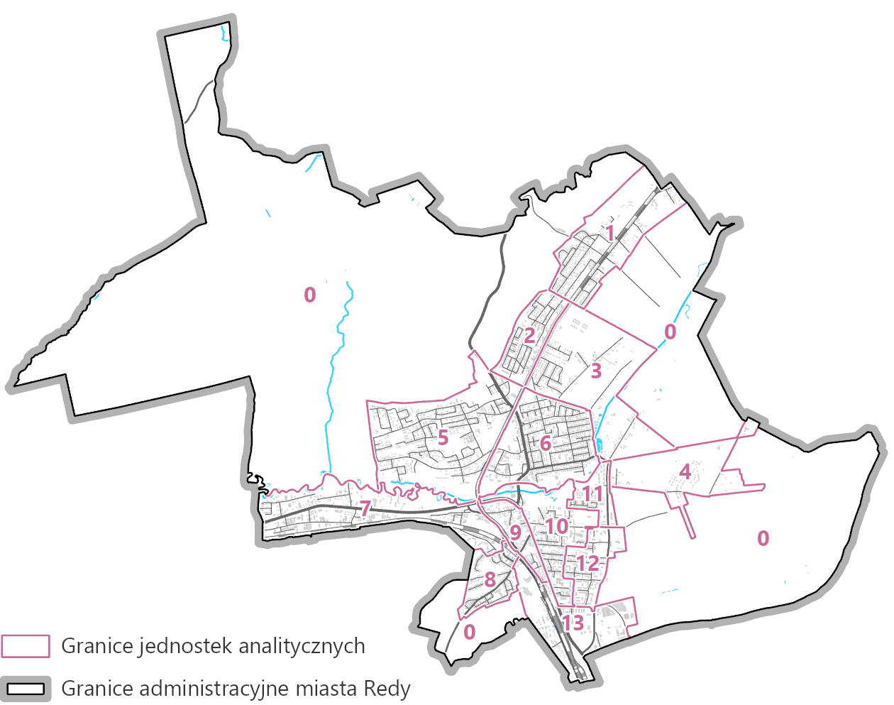
Podział miasta na jednostki

Slide 18
Analiza wskaźnikowa – sfera społeczna
Lp. | Nazwa wskaźnika | Zjawisko art.9 UoR
1 | Liczba osób bezrobotnych na 1000 osób | Bezrobocie
2 | Liczba osób długotrwale bezrobotnych na 1000 osób
3 | Liczba osób korzystających ze świadczeń pomocy społecznej na 1000 osób | Ubóstwo
4 | Wielkość zaległości czynszowych w lokalach komunalnych w zł na 1000 osób
5 | Liczba przestępstw stwierdzonych ogółem na 1000 osób | Przestępczość
6 | Liczba wykroczeń ogółem na 1000 osób
7 | Liczba osób z niepełnosprawnościami pobierających świadczenia z pomocy społecznej na 1000 osób | Osoby o szczególnych potrzebach
8 | Liczba osób w wieku powyżej 75 roku życia na 1000 osób
9 | Liczba osób, którym przyznano świadczenia pomocy społ. z tytułu bezradności w sprawach opiekuńczo-wychowawczych na 1000 osób
10 | Liczba niebieskich kart na 1000 osób | Niski poziom edukacji lub kapitału społecznego
11 | Liczba uczniów, którzy nie otrzymali promocji do klasy wyższej lub zrezygnowali z nauki, w latach 2021-2023 na 1000 osób
12 | Liczba organizacji pozarządowych na 1000 osób | Niewystarczający poziom uczestnictwa w życiu publicznym lub kulturalnym
13 | Liczba użytkowników bibliotek publicznych na 1000 osób

Slide 19
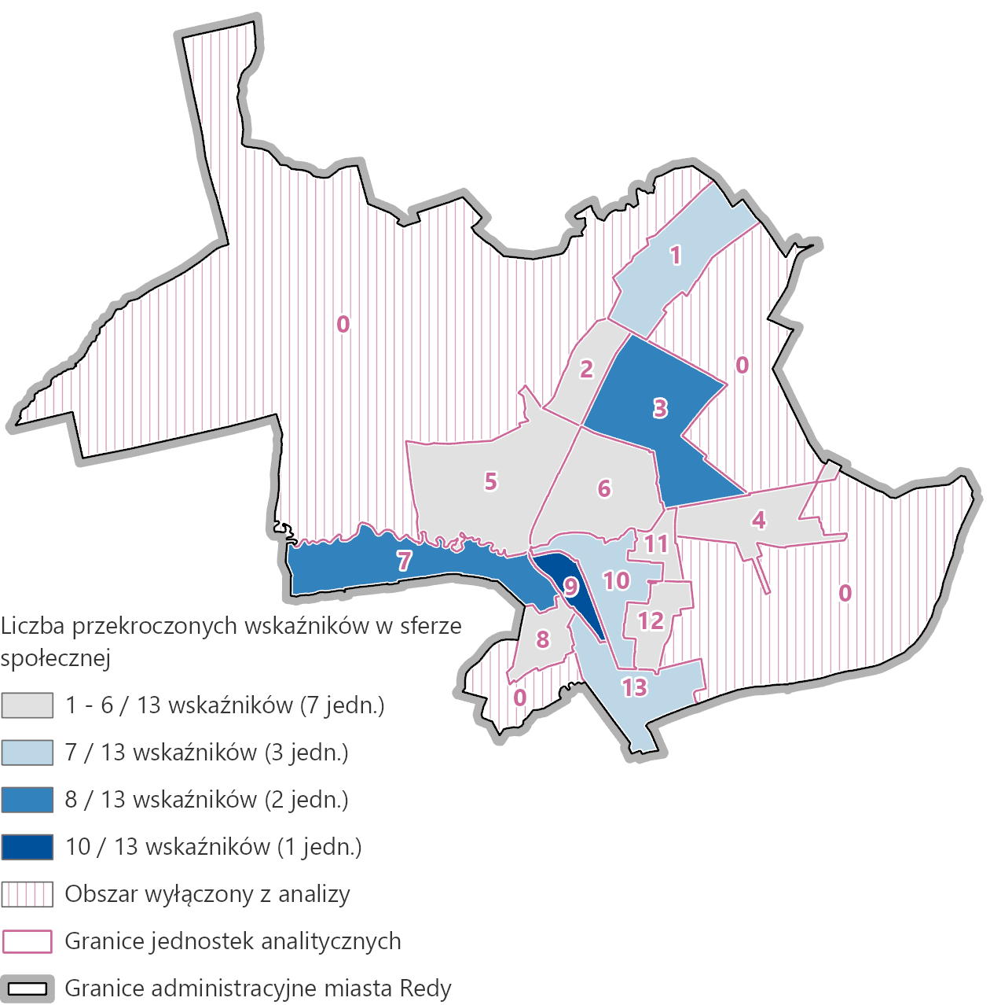

Slide 20
Analiza wskaźnikowa – pozostałe sfery
Lp. | Nazwa wskaźnika | Zjawisko art.9 UoR
Sfera gospodarcza
1 | Wpływy z tytułu podatku od nieruchomości z tyt. działalności gospodarczej na 01.01.2024 na 1000 osób | Niski stopień przedsiębiorczości
2 | Liczba zarejestrowanych podmiotów w CEIDG na 1000 osób
3 | Liczba nowych zarejestrowań w CEIDG w latach 2021-2023 na 1000 osób | Słaba kondycja lokalnych przedsiębiorstw
4 | Liczba wyrejestrowań z CEIDG w latach 2021-2023 na 1000 osób
Sfera środowiskowa
5 | Liczba mieszkańców narażona na ponadnormatywny hałas na 1000 osób | Przekroczenia standardów jakości środowiska
6 | Liczba mieszkańców na terenach narażonych na wysokie temperatury na 1000 osób
7 | Ilość wyrobów zawierających azbest do unieszkodliwienia w kg na 1000 osób | Występowanie odpadów stwarzających zagrożenie dla ludzi i środowiska
Sfera przestrzenno-funkcjonalna
8 | - | Niewystarczającego wyposażenia w infrastrukturę techniczną i społeczną lub jej złego stanu technicznego / Brak dostępu do podstawowych usług lub ich niskiej jakości
9 | Długość ścieżek rowerowych w metrach na hektar | Niedostosowanie rozwiązań urbanistycznych do zmieniających się funkcji obszaru
10 | Przejścia dla pieszych dostosowane do potrzeb osób o szczególnych potrzebach | Niedostosowanie infrastruktury do potrzeb osób ze szczególnymi potrzebami
11 | Liczba przystanków komunikacji publicznej | Niski poziom obsługi komunikacyjnej
12 | Powierzchnia ogólnodostępnych terenów zieleni urządzonej w m² na hektar | Niedobór lub niska jakość terenów publicznych
Sfera techniczna
13 | Liczba budynków komunalnych w złym stanie technicznym na 1000 osób | Degradacja stanu technicznego obiektów budowlanych, w tym o przeznaczeniu mieszkaniowym
14 | Liczba budynków mieszkalnych wybudowanych przed 1970 na 1000 osób
15 | Liczba mieszkań komunalnych niewyposażonych w łazienkę na 1000 osób | Niefunkcjonowanie rozwiązań technicznych umożliwiających efektywne korzystanie z obiektów budowlanych, w szczególności w zakresie energooszczędności, ochrony środowiska i zapewniania dostępności osobom ze szczególnymi potrzebami
16 | Liczba obiektów zabytkowych na 1000 osób

Slide 21
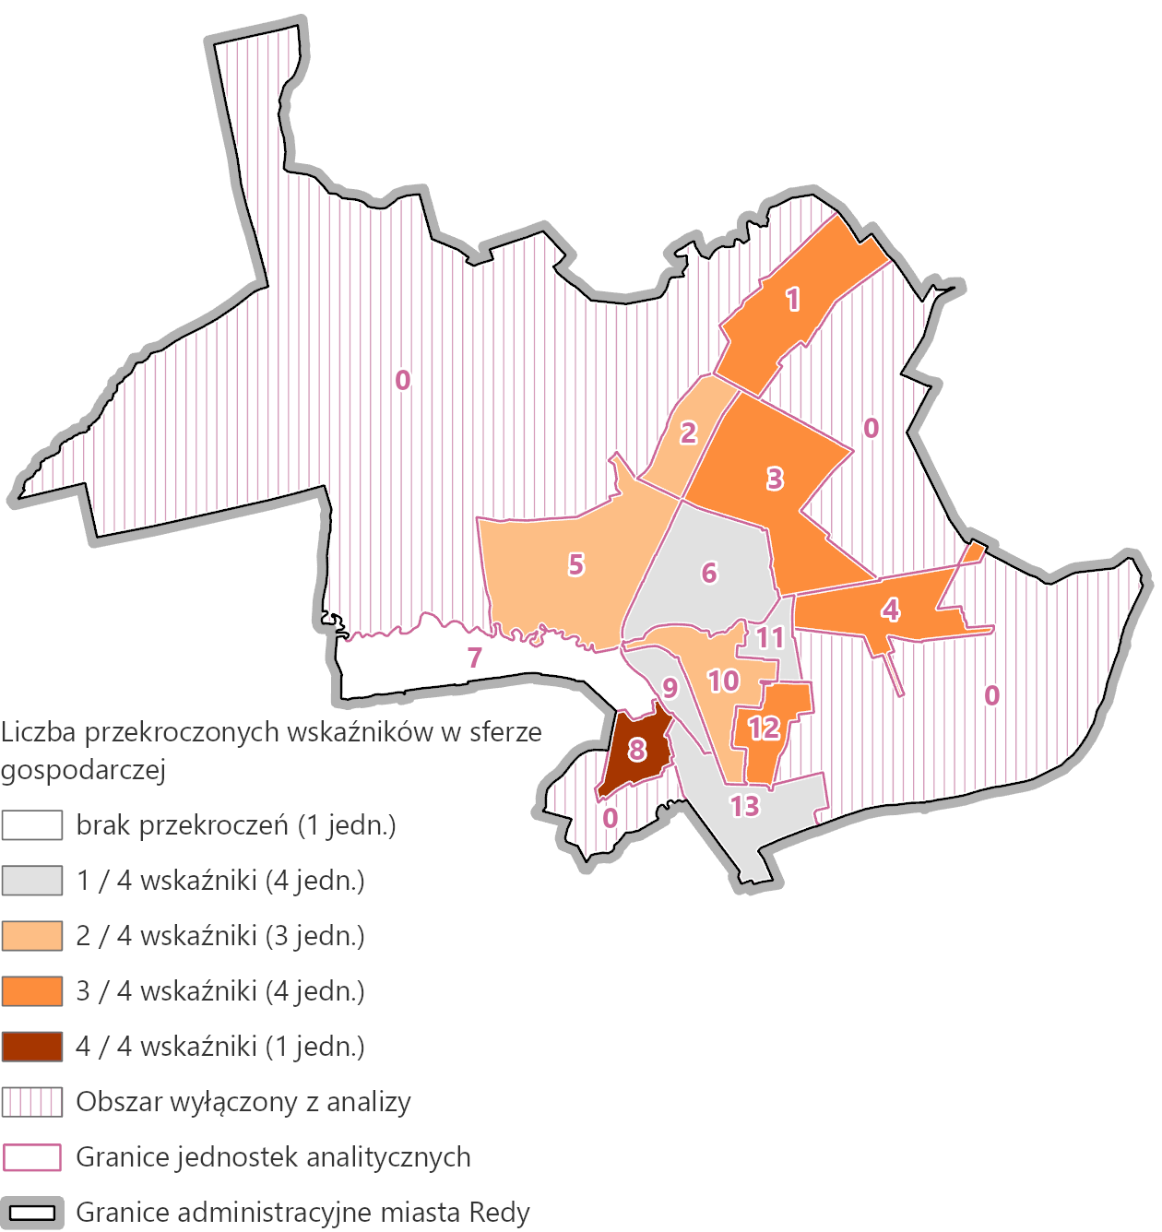
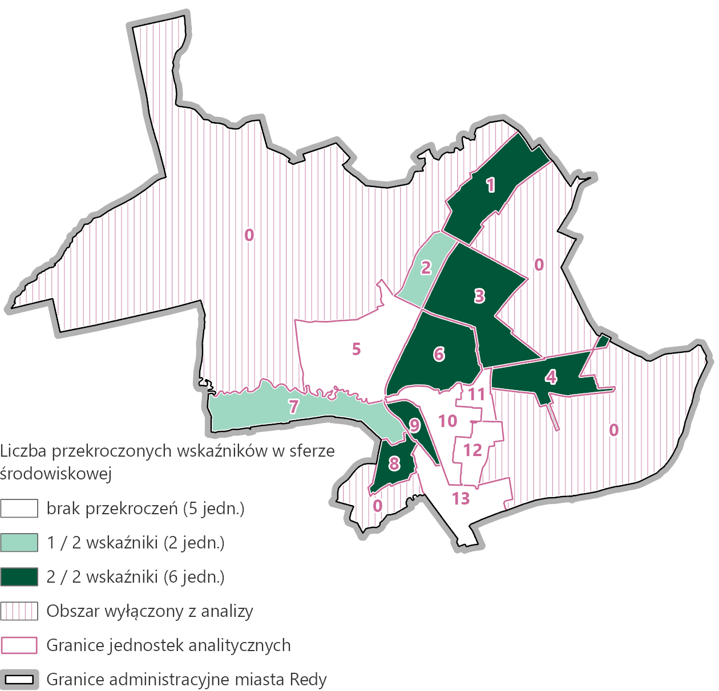
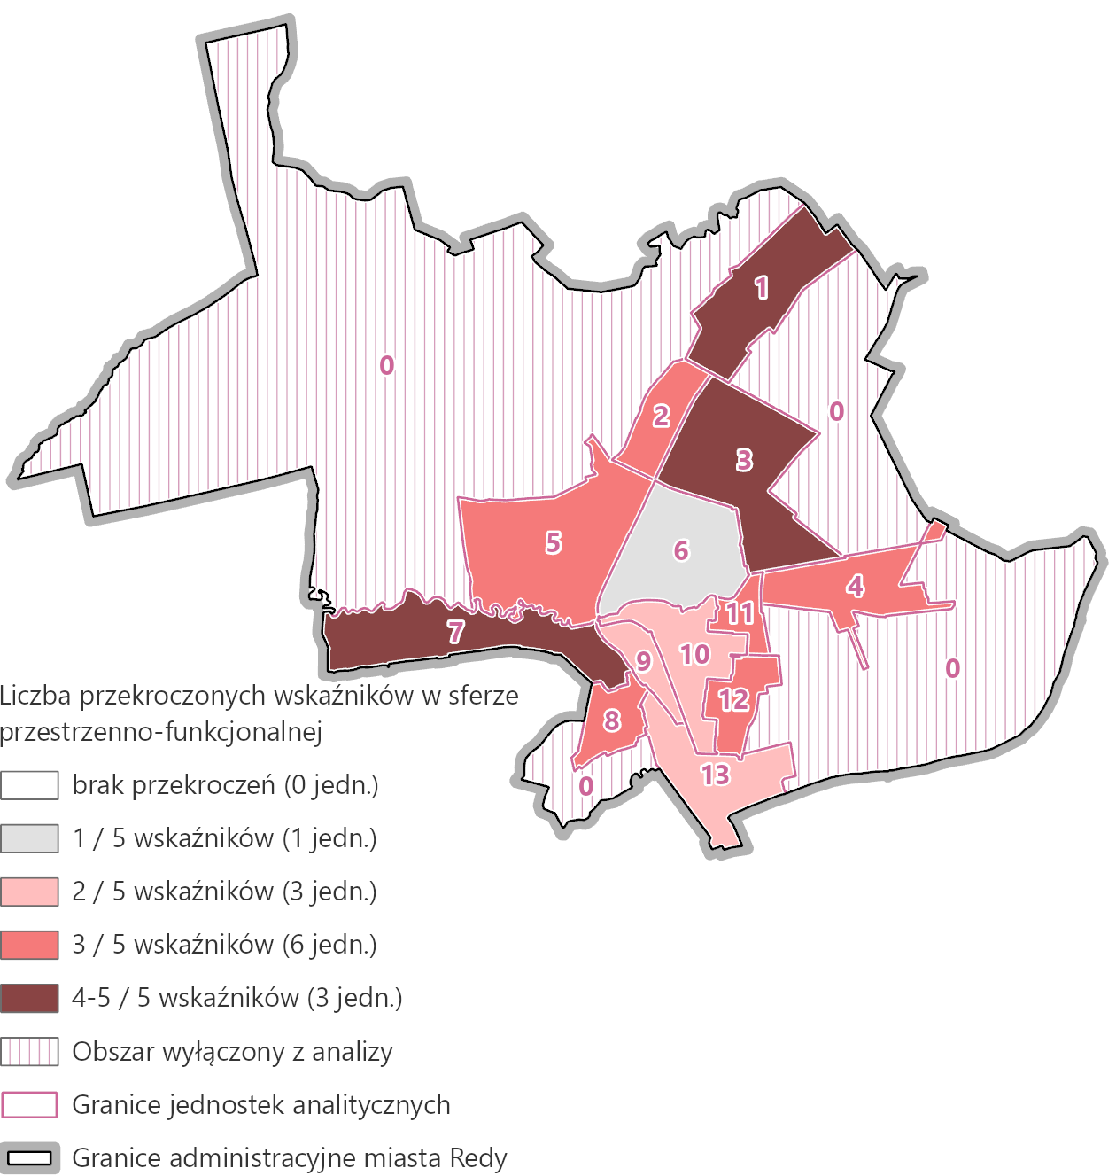
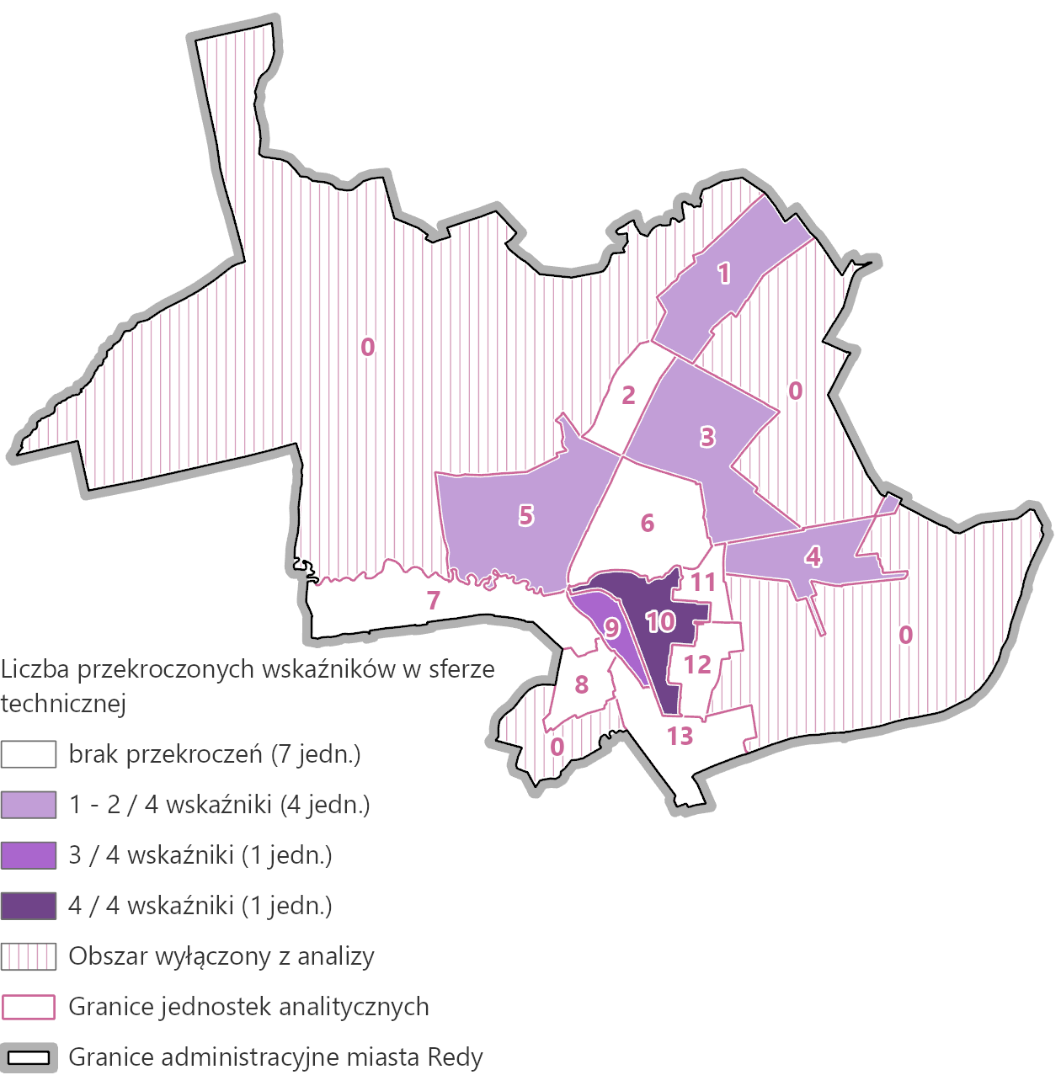

Slide 22
Kryteria delimitacji obszaru zdegradowanego
Co najmniej 7 negatywnych zjawisk w sferze społecznej
Co najmniej 8 negatywnych zjawisk w pozostałych sferach

Slide 23
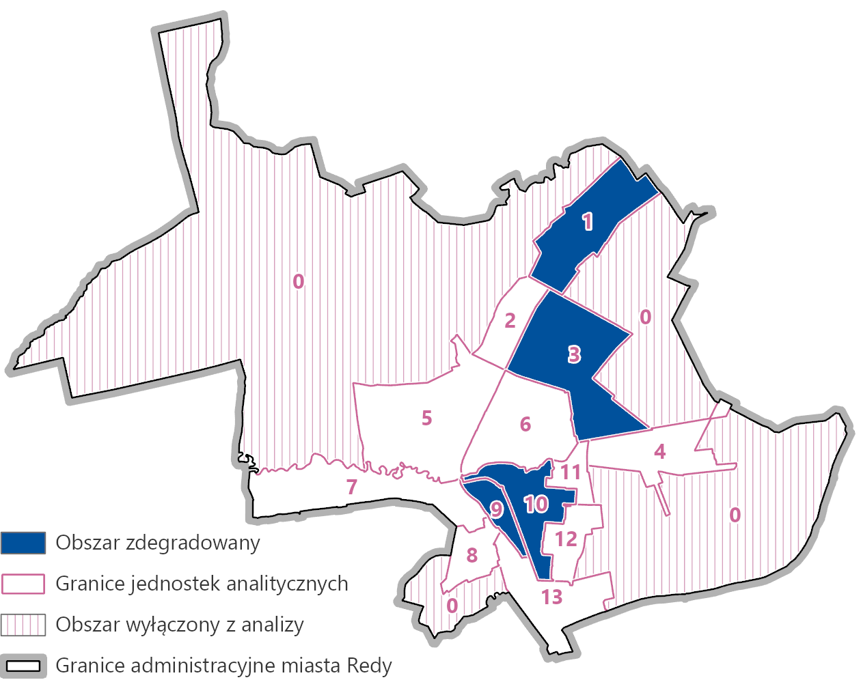
Obszar zdegradowany
10,78% powierzchni miasta 30,62% mieszkańców

Slide 24
Kryteria delimitacji obszaru rewitalizacji
Szczególna koncentracja zjawisk kryzysowych
Istotność dla polityki rozwoju lokalnego
Strategia Rozwoju Gminy Miasta Reda do 2030 roku
Studium uwarunkowań i kierunków zagospodarowania terenu
Obecne funkcje obszaru

Slide 25
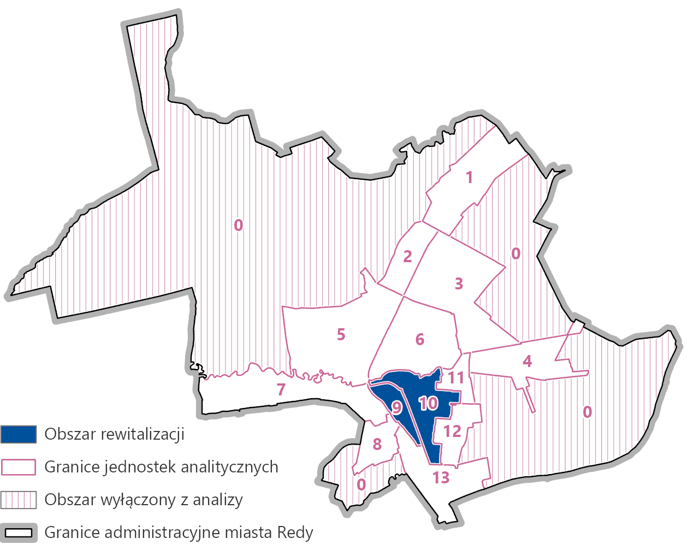
Obszar rewitalizacji
2,99% powierzchni miasta 20,55% mieszkańców

Slide 26
Dziękujemy za uwagę

Slide 27
?
?
?
?
?
?
?
Zapraszamy do zadawania pytań
?
?
?
?
?
?
?
?
Część III - Dyskusja
?

Slide 28
Zasady dyskusji
Chęć wypowiedzi zgłasza się przez podniesienie ręki – nie przerywa się wypowiedzi innych osób.
Głosu udziela osoba moderująca dyskusję w kolejności, w jakiej zgłaszały się osoby chętne do wypowiedzi.
Wypowiedź nie może przekroczyć 2 min., jeśli będzie trwać dłużej moderator ma prawo odebrać głos osobie mówiącej.
Po zadaniu pytania/wyrażeniu opinii odpowiedzi udzielają przedstawiciele IRMiR i/lub UM.
W przypadku dużej liczby osób chętnych do udziału w dyskusji jedna osoba może zabrać głos tylko jeden raz.

